Slide 1
成都高新技术产业开发区税务局
2019年企业所得税汇算清缴新政盘点及申报要点提示
2020年5月

Slide 2
成都高新技术产业开发区税务局
目录
一
二
2019年以来部分优惠政策盘点
企业所得税申报表变化解读
一
四
三
企业所得税申报表填报要点及注意事项
企业所得税汇算清缴特别提醒事项

Slide 3
成都高新技术产业开发区税务局
一
2019年以来部分优惠政策盘点
1.小型微利企业所得税优惠政策
2.符合条件的扶贫捐赠据实税前扣除
3.固定资产加速折旧优惠政策适用范围扩大
4.集成电路设计和软件产业企业所得税优惠政策
5.省内总分机构汇总纳税办法
6.养老、托育、家政等社区家庭服务业企业所得税减计收入政策
7.对疫情防控重点物资生产企业扩大产能购置设备允许企业所得税税前一次性扣除
8.疫情防控有关捐赠税收政策
9.受疫情影响较大的困难行业企业亏损时间延长至8年

Slide 4
成都高新技术产业开发区税务局
一
1.小型微利企业所得税优惠政策
文件名称：《财政部 税务总局关于实施小微企业普惠性税收减免政策的通知》（财税〔2019〕13号）；《国家税务总局关于实施小型微利企业普惠性所得税减免政策有关问题的公告》(总局公告2019年第2号）。
发布时间：2019年1月17日；2019年1月18日
政策要点：⑴小型微利企业条件放宽。从业人数提高至300人，资产总额5000万，应纳税所得额300万元。⑵税率优惠变化。年应纳税所得额不超过100万元的部分，最终税率5%；对年应纳税所得额超过100万元但不超过300万元的部分，最终税率10%。

Slide 5
一
2.符合条件的扶贫捐赠据实税前扣除
文件名称：《财政部 税务总局 国务院扶贫办关于企业扶贫捐赠所得税税前扣除政策的公告》（财政部 税务总局 国务院扶贫办公告2019年第49号）；
发布时间：2019年4月2日；
政策要点：自2019年至2022年，企业通过公益性社会组织或者县级（含县级）以上人民政府及其组成部门和直属机构，用于目标脱贫地区的扶贫捐赠支出，准予在计算企业所得税应纳税所得额时据实扣除。

Slide 6
一
3.固定资产加速折旧优惠政策适用范围扩大
文件名称：《财政部 税务总局关于扩大固定资产加速折旧优惠政策适用范围的公告》（财政部 税务总局公告2019年第66号）；
发布时间：2019年4月23日；
政策要点：自2019年起，适用固定资产加速折旧优惠的行业范围，扩大至全部制造业领域。

Slide 7
一
3.固定资产加速折旧优惠政策适用范围扩大
4.集成电路设计和软件产业企业所得税优惠政策
文件名称：《财政部 国家税务总局关于集成电路设计和软件产业企业所得税政策的公告》（财政部 税务总局公告2019年第68号）；
发布时间：2019年5月17日；
政策要点：依法成立且符合条件的集成电路设计企业和软件企业，税收优惠延长至2018年12月31日。（原有政策的延续）
即要求享受该项优惠的企业在2018年12月31日前实现盈利，这里的盈利指的是税收口径的盈利（应纳税所得额大于0）

Slide 8
一
5.省内总分机构汇总纳税办法
文件名称：《国家税务总局四川省税务局关于印发<四川省省内跨地区总分机构企业所得税征收管理办法>的公告》 (国家税务总局四川省税务局公告 2019年第3号)
发布时间：2019年3月28日
政策要点：自2019年1月1日起，①除列名企业外，省内跨地区总分机构企业分支机构不在就地缴纳企业所得税，改为汇总缴纳企业所得税；②列名企业仍采取就地预缴方式。

Slide 9
一
6.养老、托育、家政等社区家庭服务业企业所得税减计收入政策
文件名称：《财政部 税务总局 发展改革委 民政部 商务部 卫生健康委
关于养老、托育、家政等社区家庭服务业税费优惠政策的公告》（财政部公告2019年第76号）
政策发布时间：2019年06月28日
政策要点： 自2019年6月1日起执行至2025年12月31日，为社区提供养老、托育、家政等服务的机构，提供社区养老、托育、家政服务取得的收入，在计算应纳税所得额时，减按90%计入收入总额。

Slide 10
一
7.对疫情防控重点物资生产企业扩大产能购置设备允许企业所得税税前一次性扣除
文件名称：《财政部 税务总局关于支持新型冠状病毒感染的肺炎疫情防控有关税收政策的公告》（财政部 税务总局公告2020年第8号）
《国家税务总局关于支持新型冠状病毒感染的肺炎疫情防控有关税收征收管理事项的公告》（2020 年第 4 号）
政策发布时间：2020年02月06日、2020年02月10日
政策要点：自 2020 年 1 月 1 日起，对疫情防控重点保障物资生产 企业为扩大产能新购置的相关设备，允许一次性计入当期成 本费用在企业所得税税前扣除。
疫情防控重点保障物资生产企业名单，由省级及以上发展改革部门、工业和信息化部门确定。

Slide 11
一
8.疫情防控有关捐赠税收政策
文件名称：《财政部 税务总局关于支持新型冠状病毒感染的 肺炎疫情防控有关捐赠税收政策的公告》（2020 年第 9 号）
《国家税务总局关于支持新型冠状病毒感染的肺炎疫情防控有关税收征收管理事项的公告》（2020 年第 4 号）
政策发布时间： 2020年02月06日、2020年02月10日
政策要点：自 2020 年 1 月 1 日起，企业通过公益性社会组 织或者县级以上人民政府及其部门等国家机关，捐赠用于应 对新型冠状病毒感染的肺炎疫情的现金和物品，允许在计算 企业所得税应纳税所得额时全额扣除。
自 2020 年 1 月 1 日起，企业直接向承担疫情防 治任务的医院捐赠用于应对新型冠状病毒感染的肺炎疫情 的物品，允许在计算企业所得税应纳税所得额 时全额扣除。

Slide 12
一
9.受疫情影响较大的困难行业企业亏损时间延长至8年
文件名称：《财政部 税务总局关于支持新型冠状病毒感染的肺炎疫情防控有关税收政策的公告》（财政部 税务总局公告2020年第8号）
《国家税务总局关于支持新型冠状病毒感染的肺炎疫情防控有关税收征收管理事项的公告》（2020 年第 4 号）
政策发布时间：2020.02
政策要点：自 2020 年 1 月 1 日起，受疫情影响较大的困难行业企 业 2020 年度发生的亏损，最长结转年限由 5 年延长至 8 年。 困难行业企业，包括交通运输、餐饮、住宿、旅游（指 旅行社及相关服务、游览景区管理两类）四大类，具体判断 标准按照现行《国民经济行业分类》执行。困难行业企业 2020 年度主营业务收入须占收入总额（剔除不征税收入和投资收 益）的 50%以上。
受疫情影响较大的困难行业企业按规定适用延长亏损 结转年限政策的，应当在 2020 年度企业所得税汇算清缴时， 通过电子税务局提交《适用延长亏损结转年限政策声明》。

Slide 13
成都高新技术产业开发区税务局
二
企业所得税申报表变化解读
1.2019年企业所得税年度纳税申报表修订背景
2.申报表修订总览
3.具体变化介绍

Slide 14
成都高新技术产业开发区税务局
二
企业所得税申报表变化解读-修订背景
2019年以来，为降低创业创新成本、增强小微企业发展动力、促进扩大就业，财税部门相继出台了“小型微利企业所得税优惠政策”“企业扶贫捐赠所得税税前据实扣除”“取得的社区家庭服务收入在计算应纳税所得额时减计收入”等一系列企业所得税优惠政策。为全面落实各项政策，进一步减轻纳税人的办税负担，在征求各方意见的基础上，税务总局制发《公告》。

Slide 15
成都高新技术产业开发区税务局
二
企业所得税申报表变化解读-变化总览
《关于修订企业所得税年度纳税申报表有关问题的公告》（国家税务总局公告2019年第41号）：本公告适用于2019年度及以后年度企业所得税汇算清缴纳税申报。
本次修订，共涉及对纳税申报表封面、企业所得税年度纳税申报表填报表单以及12张正式表单（有编号表单）不同程度调整。其中，7张表单式样进行局部调整，其余5张仅填报规则进行优化。另外减少2张与研发费相关的附报资料。
7
5
-2
表单式样和填表说明
填表说明
附报资料

Slide 16
成都高新技术产业开发区税务局
二
企业所得税申报表变化解读-具体变化介绍
（一）修订《中华人民共和国企业所得税年度纳税申报表（A类，2017年版）》部分表单和填报说明
1.为落实企业所得税相关政策，对《企业所得税年度纳税申报表填报表单》及《企业所得税年度纳税申报基础信息表》（A000000）等7张表单样式和填报说明、《中华人民共和国企业所得税年度纳税申报表（A类）》（A100000）等3张表单填报说明进行修订。
2.为进一步优化填报口径，对《企业所得税弥补亏损明细表》（A106000）、《境外所得纳税调整后所得明细表》（A108010）中个别数据项的填报说明进行完善。

Slide 17
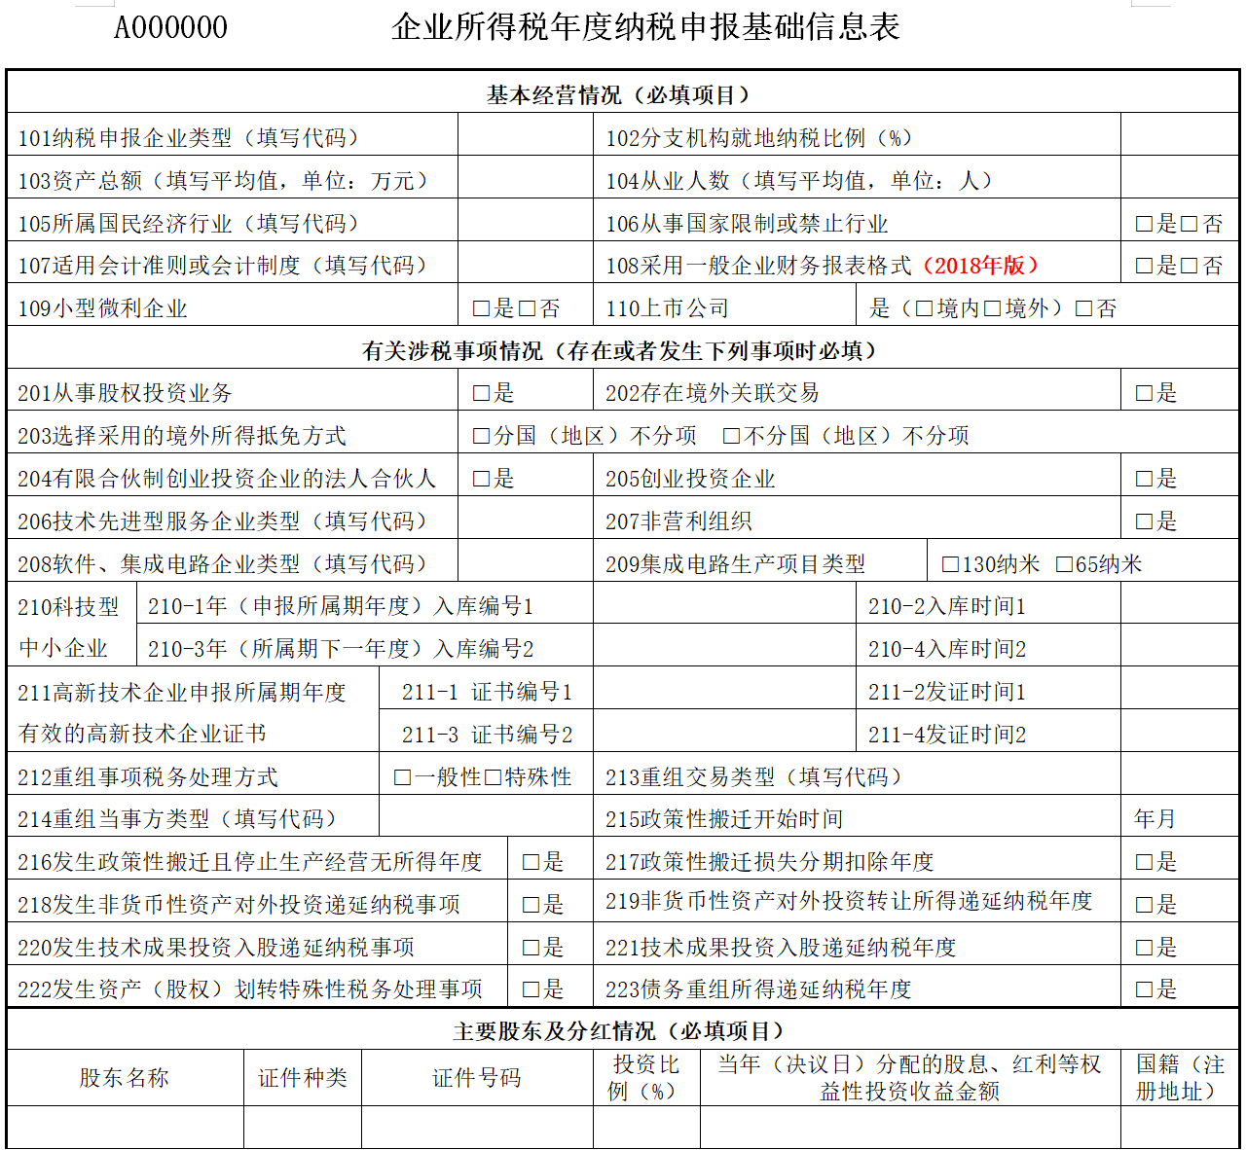
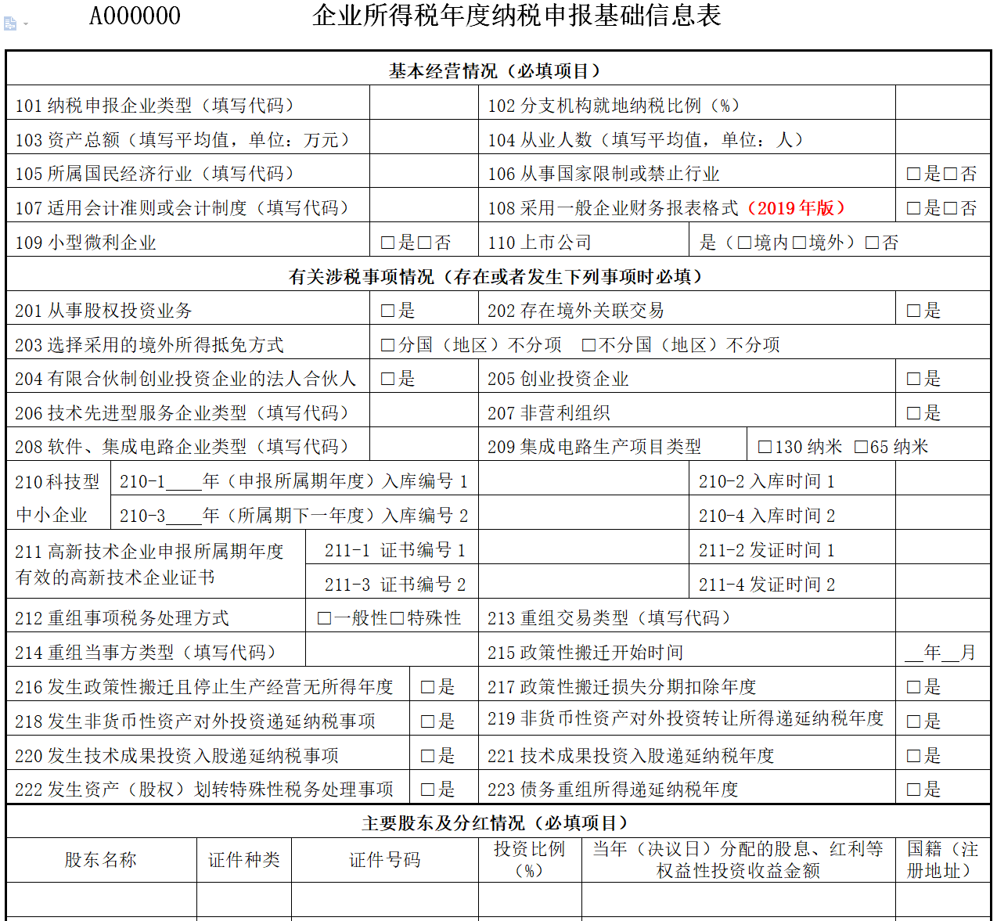
成都高新技术产业开发区税务局
二
企业所得税申报表变化解读-具体变化介绍
旧
新
填表说明更新政策
项目变化
其中包含2018年12月31日前获利，依法成立且符合条件的集成电路设计企业和软件企业。（财政部 税务总局公告2019年第68号）

Slide 18
成都高新技术产业开发区税务局
二
企业所得税申报表变化解读-具体变化介绍
1.表单样式：修改项目名称
将“108采用一般企业财务报表格式（2018年版）”修改为“108采用一般企业财务报表格式（2019年版）”，同时调整相应的填表说明。
2.填报说明：简化“109小型微利企业”项目填报说明
3.填报说明：新增政策依据
“208软件、集成电路企业类型”：新增《财政部 税务总局关于集成电路设计和软件产业企业所得税政策的公告》（财政部 税务总局公告2019年第68号）政策依据

Slide 19
成都高新技术产业开发区税务局
二
企业所得税申报表变化解读-具体变化介绍
行次 | 类别 | 项 目 | 金 额
1 | 利润总额计算 | 一、营业收入(填写A101010\101020\103000)
2 |  | 减：营业成本(填写A102010\102020\103000)
3 |  | 减：税金及附加
4 |  | 减：销售费用(填写A104000)
5 |  | 减：管理费用(填写A104000)
6 |  | 减：财务费用(填写A104000)
7 |  | 减：资产减值损失
8 |  | 加：公允价值变动收益
9 |  | 加：投资收益
10 |  | 二、营业利润(1-2-3-4-5-6-7+8+9) | 填表说明变化
11 |  | 加：营业外收入(填写A101010\101020\103000)
12 |  | 减：营业外支出(填写A102010\102020\103000)
13 |  | 三、利润总额（10+11-12）
14 | 应纳税所得额计算 | 减：境外所得（填写A108010） | 填表说明变化
15 |  | 加：纳税调整增加额（填写A105000）
16 |  | 减：纳税调整减少额（填写A105000）
17 |  | 减：免税、减计收入及加计扣除（填写A107010）
18 |  | 加：境外应税所得抵减境内亏损（填写A108000）
19 |  | 四、纳税调整后所得（13-14+15-16-17+18）
20 |  | 减：所得减免（填写A107020）
21 |  | 减：弥补以前年度亏损（填写A106000）
22 |  | 减：抵扣应纳税所得额（填写A107030）
23 |  | 五、应纳税所得额（19-20-21-22）
24 | 应纳税额计算 | 税率（25%）
25 |  | 六、应纳所得税额（23×24）
26 |  | 减：减免所得税额（填写A107040）
27 |  | 减：抵免所得税额（填写A107050）
28 |  | 七、应纳税额（25-26-27）
29 |  | 加：境外所得应纳所得税额（填写A108000）
30 |  | 减：境外所得抵免所得税额（填写A108000）
31 |  | 八、实际应纳所得税额（28+29-30）
32 |  | 减：本年累计实际已缴纳的所得税
33 |  | 九、本年应补（退）所得税额（31-32）
34 |  | 其中：总机构分摊本年应补（退）所得税额(填写A109000)
35 |  | 财政集中分配本年应补（退）所得税额(填写A109000)
36 |  | 总机构主体生产经营部门分摊本年应补（退）所得税额(填写A109000)

Slide 20
成都高新技术产业开发区税务局
二
企业所得税申报表变化解读-具体变化介绍
1. 优化填报说明
第14行“境外所得”：从利润总额中减除的境外所得，一是须已计入利润总额；二是按照税法相关规定已在《纳税调整项目明细表》（A105000）进行纳税调整。
2. 新增政策依据
第10行“营业利润”：财会〔2018〕 15号废止。新增”已执行财会〔2019〕 6号和财会〔2018〕 36号文件采用新版财务报表格式的纳税人，根据《利润表》对应项目填列，不执行主表上本行计算规则。

Slide 21
成都高新技术产业开发区税务局
二
企业所得税申报表变化解读-具体变化介绍
12 | 二、扣除类调整项目（13+14+…24+26+27+28+29+30） | * | *
23 | （十一）佣金和手续费支出（保险企业填写A105060） |  |  |  | 调整
30 | （十七）其它 |  | *
31 | 三、资产类调整项目（32+33+34+35） | * | *
…… | ……
36 | 四、特殊事项调整项目（37+38+…+42） | * | *
37 | （一）企业重组及递延纳税事项（填写A105100）
38 | （二）政策性搬迁（填写A105110） | * | *
39 | （三）特殊行业准备金（填写A105120）
40 | （四）房地产开发企业特定业务计算的纳税调整额(填写A105010) | *
41 | （五）合伙企业法人合伙人应分得的应纳税所得额
42 | （六）发行永续债利息支出 | * | * |  | 新增
43 | （七）其他
44 | 五、特别纳税调整应税所得 | * | *
45 | 六、其他 | * | *
46 | 合计（1+12+31+36+44+45） | * | *

Slide 22
成都高新技术产业开发区税务局
二
企业所得税申报表变化解读-具体变化介绍
1.调整填报说明
第23行“（十一）佣金和手续费支出”（1）除保险企业之外的其他企业：发生佣金和手续支出调整的直接填报本行。（2）保险企业：发生佣金和手续费支出调整，根据《广告费和业务宣传费等跨年度纳税调整明细表》(A105060)填报。
2.增加表单行次
为落实《财政部 税务总局关于永续债企业所得税政策问题的公告》（财政部 税务总局公告2019年第64号）相关政策，增加第42行“（六）发行永续债利息支出”。本行填报企业发行永续债采取的税收处理办法与会计核算方式不一致时的纳税调整情况。

Slide 23
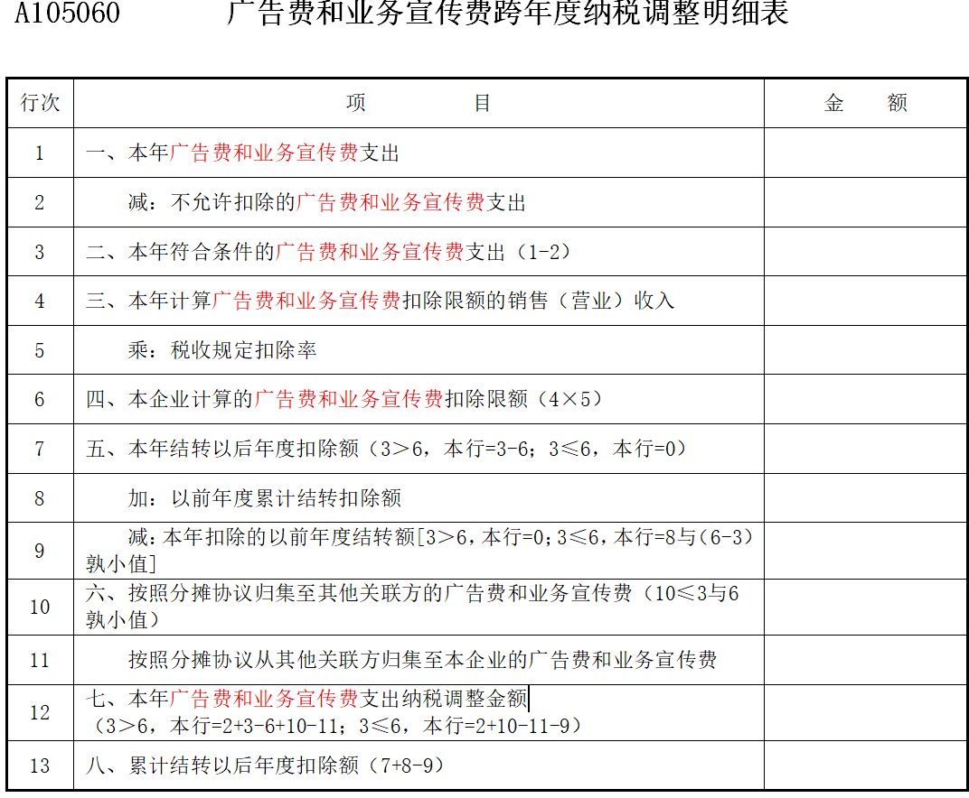
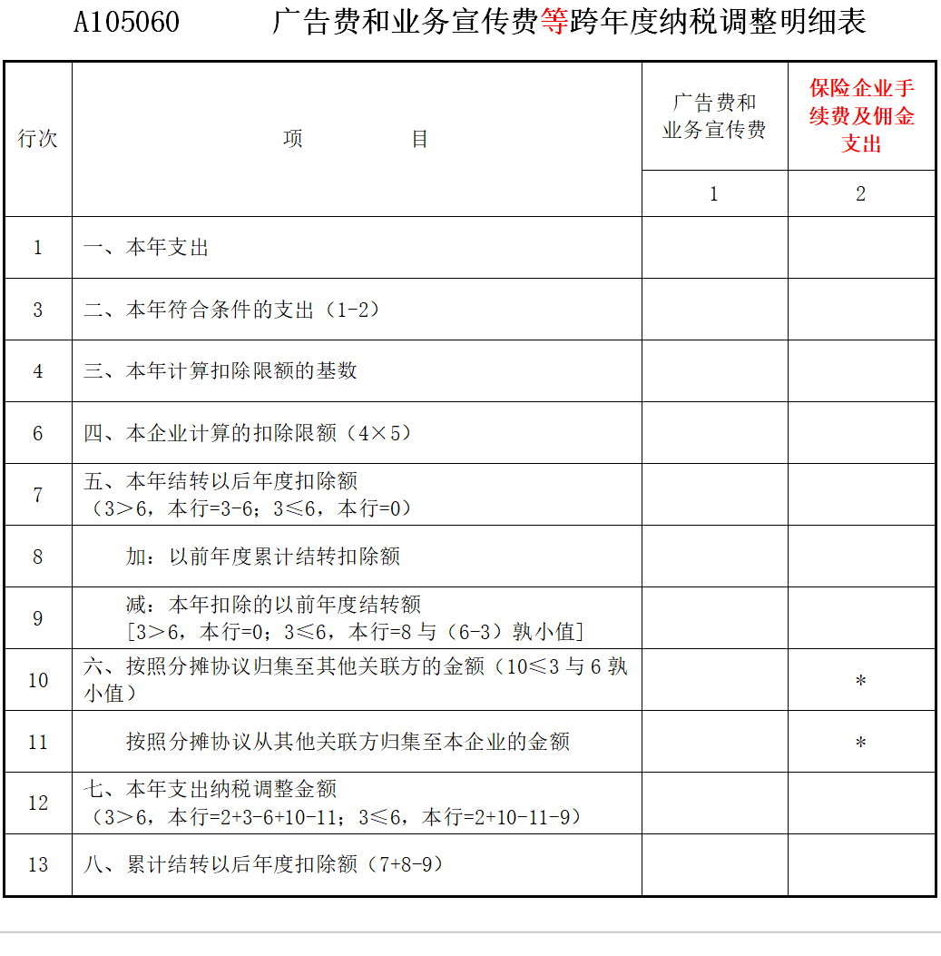
成都高新技术产业开发区税务局
二
企业所得税申报表变化解读-具体变化介绍
旧
新

Slide 24
成都高新技术产业开发区税务局
二
企业所得税申报表变化解读-具体变化介绍
1.增加表单列次
为落实《财政部 税务总局关于保险企业手续费及佣金支出税前扣除政策的公告》（财政部 税务总局公告2019年第72号）相关政策，增加第2列“保险企业手续费及佣金支出”
2.增加填报说明
第2列“保险企业手续费及佣金支出”：填报保险企业手续费及佣金支出会计处理、税收规定，以及跨年度纳税调整情况。
第4行“三、本年计算扣除限额的基数”：填报按照税收规定计算扣除限额的基数。“广告费和业务宣传费”列次填写计算扣除限额的当年销售（营业）收入。“保险企业手续费及佣金支出”列次填报当年保险企业全部保费收入扣除退保金等后余额。
政策依据：自2019年1月1日起，保险企业发生与其经营活动有关的手续费及佣金支出限额比例调整为18%（含本数）；超过限额部分，允许结转以后年度扣除。《财政部税务总局关于保险企业手续费及佣金支出税前扣除政策的公告》（财政部税务总局公告2019年第72号）

Slide 25
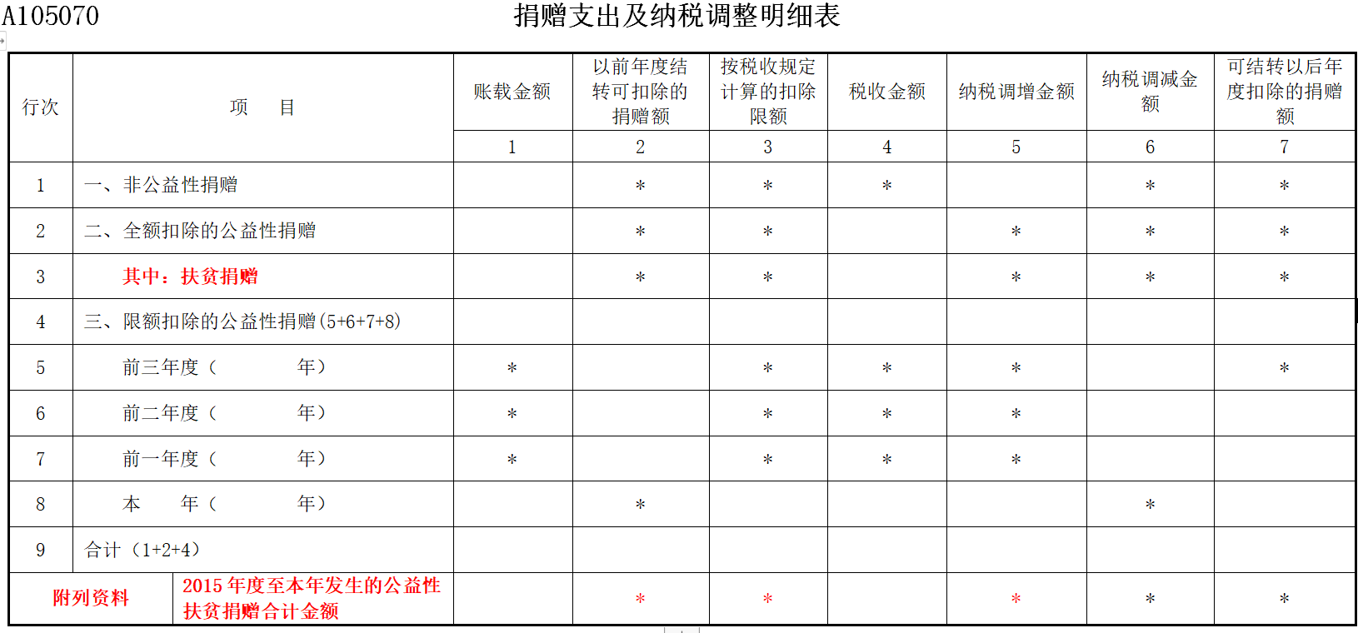
成都高新技术产业开发区税务局
二
企业所得税申报表变化解读-具体变化介绍
新

Slide 26
成都高新技术产业开发区税务局
二
企业所得税申报表变化解读-具体变化介绍
1.增加表单行次
为落实《财政部 税务总局 国务院扶贫办关于企业扶贫捐赠所得税税前扣除政策的公告》（财政部 税务总局 国务院扶贫办公告2019年第49号）相关政策，增加第3行“其中：扶贫捐赠”以及“附列资料：2015年度至本年发生的公益性扶贫捐赠合计金额”行次。
2.增加填报说明
第3行“其中：扶贫捐赠”：填报纳税人发生的可全额税前扣除的扶贫公益性捐赠支出。
附列资料“2015年度至本年发生的公益性扶贫捐赠合计金额”：填报企业按照《财政部 税务总局 国务院扶贫办关于企业扶贫捐赠所得税税前扣除政策的公告》（财政部 税务总局 国务院扶贫办公告2019年第49号）规定，企业在2015年1月1日至本年度发生的可全额税前扣除的扶贫公益性捐赠支出合计金额。

Slide 27
成都高新技术产业开发区税务局
二
企业所得税申报表变化解读-具体变化介绍
扶贫捐赠所得税税前扣除政策要点：
1.核心条款：自2019年1月1日至2022年12月31日，企业通过公益性社会组织或者县级（含县级）以上人民政府及其组成部门和直属机构，用于目标脱贫地区的扶贫捐赠支出，准予在计算企业所得税应纳税所得额时据实扣除。
2.捐赠范围：目标脱贫地区。832个国家扶贫开发重点县、集中连片特困地区县（新疆阿克苏地区6县1市享受片区政策）和建档立卡贫困村。具体名单可向扶贫工作部门问询查阅。
3.在政策执行期限内，目标脱贫地区实现脱贫的，可继续适用上述政策

Slide 28
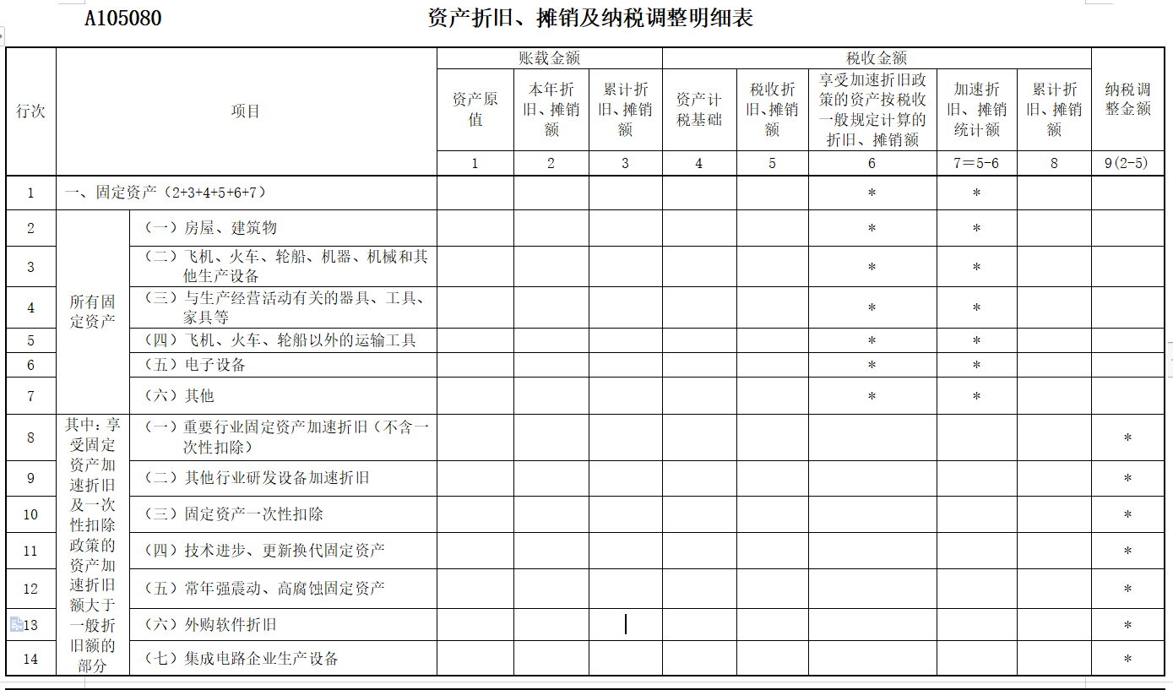
成都高新技术产业开发区税务局
二
企业所得税申报表变化解读-具体变化介绍
旧
新
第8行“重要行业”包括：生物药品制造业，专用设备制造业，铁路、船舶、航空航天和其他运输设备制造业，计算机、通信和其他电子设备制造业，仪器仪表制造业，信息传输、软件和信息技术服务业6个行业，以及轻工、纺织、机械、汽车四大领域18个行业
第8行“重要行业”包括：制造业，信息传输、软件和信息技术服务业行业

Slide 29
成都高新技术产业开发区税务局
二
企业所得税申报表变化解读-具体变化介绍
1.新增政策依据
《财政部 税务总局关于扩大固定资产加速折旧优惠政策适用范围的公告》（财政部 税务总局公告2019年第66号）规定，自2019年1月1日起，适用《财政部 国家税务总局关于完善固定资产加速折旧企业所得税政策的通知》（财税〔2014〕75号）和《财政部 国家税务总局关于进一步完善固定资产加速折旧企业所得税政策的通知》（财税〔2015〕106号）规定固定资产加速折旧优惠的行业范围，扩大至全部制造业领域。

Slide 30
成都高新技术产业开发区税务局
二
企业所得税申报表变化解读-具体变化介绍
根据财政部 税务总局公告2019年第66号扩围的规定，财税〔2014〕75号和财税〔2015〕106号规定的固定资产加速折旧优惠，自2019年1月1日后调整如下：
行业 | 执行期 | 性质 | 单位价值 | 固定资产类型 | 折旧扣除方法
全部制造业的 小型微利企业 | 2019年1月1日后 | 新购进 | 不超过 100万元 | 研发和生产经营共用的仪器、设备 | 一次性扣除
全部制造业 | 2019年1月1日后 |  | 无金额限制 | 固定资产 | 缩短折旧年限或 加速折旧
1.采取缩短折旧年限的不得低于税法规定折旧年限的60%；
2.加速折旧方法包括双倍余额递减法和年数总和法。
3.制造业企业在2018年1月1日至2020年12月31日期间新购进单位价值不超过500万元的设备器具，符合财税〔2018〕54号文件规定的，可执行一次性税前扣除政策。

Slide 31
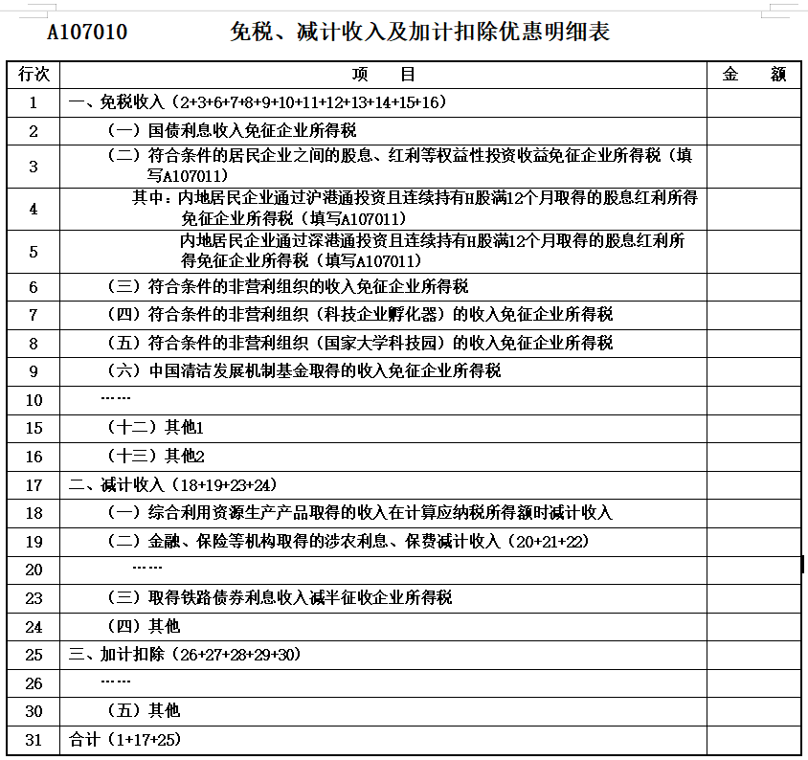
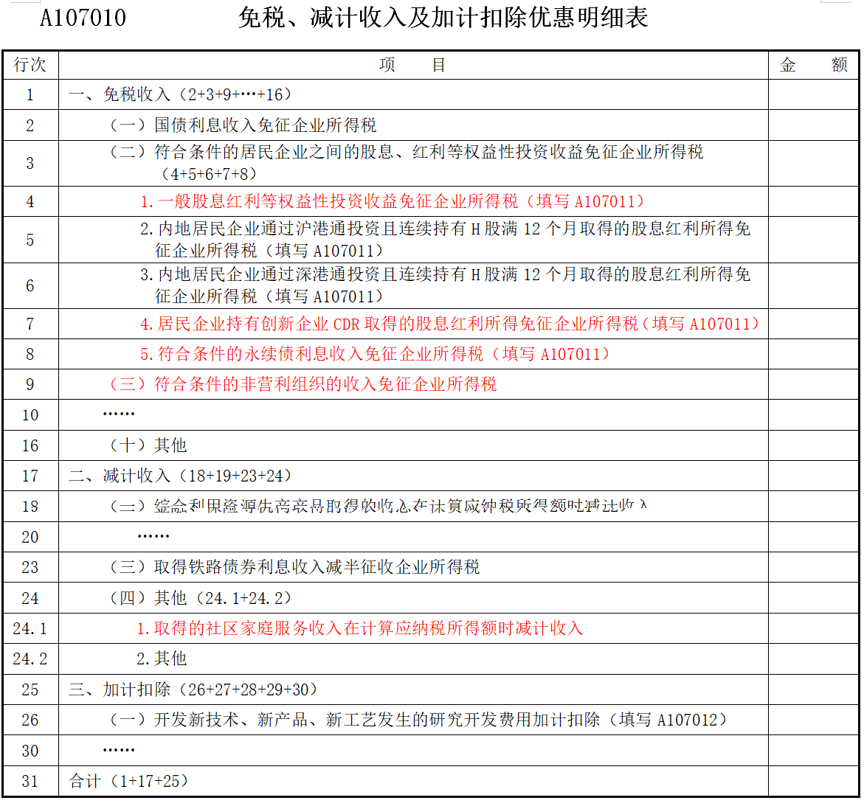
成都高新技术产业开发区税务局
二
企业所得税申报表变化解读-具体变化介绍
旧
新
新增
新增
新增
调整
新增

Slide 32
成都高新技术产业开发区税务局
二
企业所得税申报表变化解读-具体变化介绍
1.新增优惠行次
新增优惠行次名称 | 新增行次 | 政策依据
一般股息红利等权益性投资收益 免征企业所得税 | 第3行 | 《中华人民共和国企业所得税法实施条例》第八十三条
居民企业持有创新企业CDR取得的股息红利所得免征企业所得税 | 第7行 | 《财政部 税务总局 证监会关于创新企业境内发行存托凭证试点阶段有关税收政策的公告》（财政部 税务总局 证监会公告2019年第52号）
符合条件的永续债利息收入免征 企业所得税 | 第8行 | 《财政部 税务总局关于永续债企业所得税政策问题的公告》（财政部 税务总局公告2019年第64号）
取得的社区家庭服务收入在计算 应纳税所得额时减计收入 | 第24.1行 | 《财政部 税务总局 发展改革委 民政部 商务部 卫生健康委关于养老、托育、家政等社区家庭服务业税费优惠政策的公告》（财政部 税务总局 发展改革委 民政部 商务部 卫生健康委公告2019年第76号）

Slide 33
成都高新技术产业开发区税务局
二
企业所得税申报表变化解读-具体变化介绍
2.删除部分行次
（1）删除第7行”（四）符合条件的非营利组织（科技企业孵化器）的收入免征企业所得税”和第8行“（五）符合条件的非营利组织（国家大学科技园）的收入免征企业所得税”。
3.新增政策依据
第23行“（三）取得铁路债券利息收入减半征收企业所得税”：新增《财政部 税务总局关于铁路债券利息收入所得税政策的公告》（财政部 税务总局公告2019年第57号）政策依据。是对财税〔2016〕30号优惠政策的延续，对企业投资者持有2019-2023年发行的铁路债券取得的利息收入继续减半征收企业所得税。

Slide 34
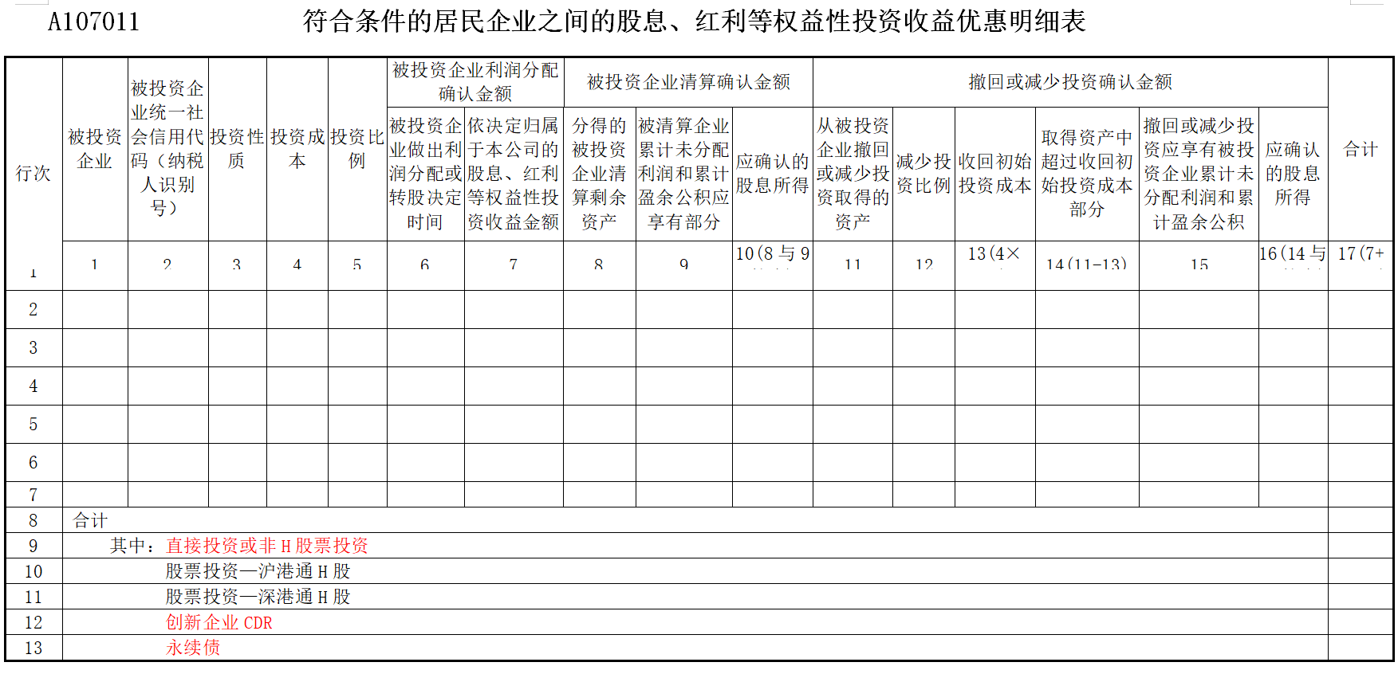
成都高新技术产业开发区税务局
二
企业所得税申报表变化解读-具体变化介绍
新
（1）直接投资
（2）股票投资（不含H股）
（3）股票投资（沪港通H股投资）
（4）股票投资（深港通H股投资）
（5）创新企业CDR（新增）
（6）永续债（新增）
新增
新增
新增

Slide 35
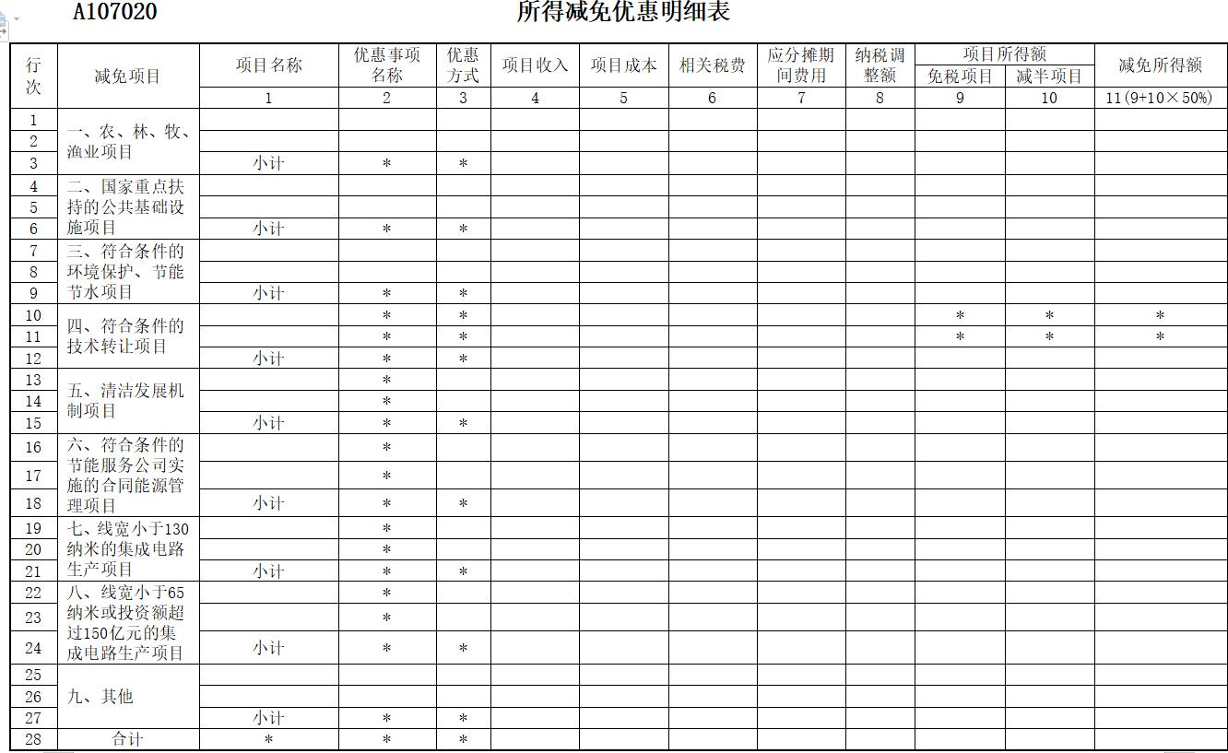
成都高新技术产业开发区税务局
二
企业所得税申报表变化解读-具体变化介绍
“二、国家重点扶持的公共基础设施项目”第2列“优惠事项名称”：在以下优惠事项中选择填报：
1.港口码头项目；
2.机场项目；
3.铁路项目；
4.公路项目；
5.城市公共交通项目；
6.电力项目；
7.水利项目（不含农村饮水安全工程）；
8.农村饮水安全工程；（新增，单列此项）
9.其他项目。

Slide 36
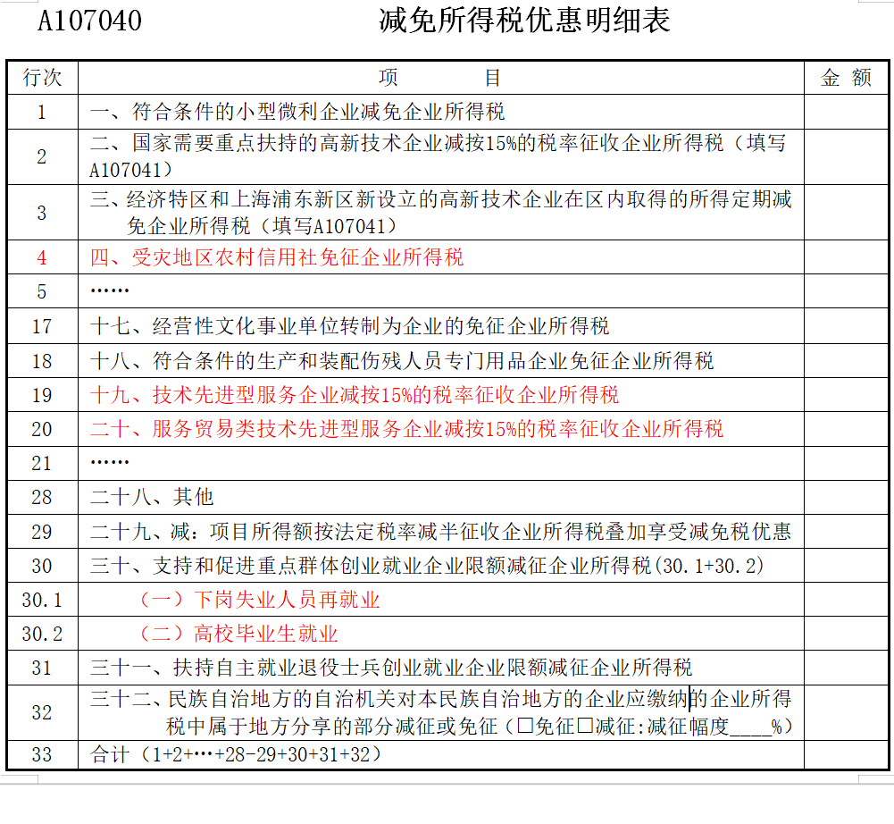
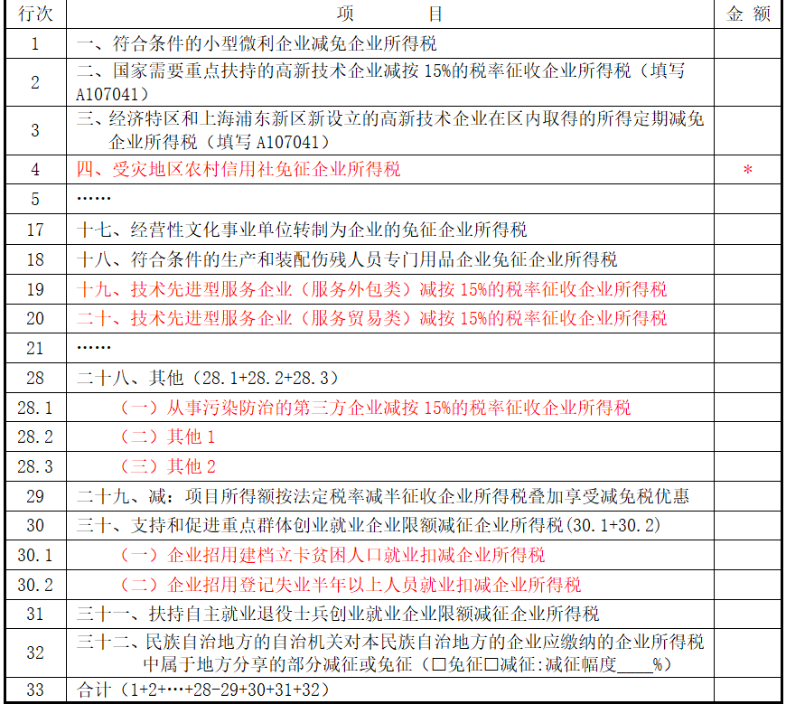
成都高新技术产业开发区税务局
二
企业所得税申报表变化解读-具体变化介绍
旧
新
调整
新增
新增
第31行：提高优惠限额

Slide 37
成都高新技术产业开发区税务局
二
企业所得税申报表变化解读-具体变化介绍
1.增加限制填报标识
第4行“四、受灾地区农村信用社免征企业所得税”：填报受灾地区农村信用社按相关规定免征企业所得税的金额。本行不得填报。
2.规范优惠项目名称
将第19、20行分别修改为“十九、技术先进型服务企业（服务外包类）减按15%的税率征收企业所得税”、“二十、技术先进型服务企业（服务贸易类）减按15%的税率征收企业所得税”
3.新增优惠项目行次
（1）新增第28.1行“（一）从事污染防治的第三方企业减按15%的税率征收企业所得税”。根据《财政部 税务总局 国家发展改革委 生态环境部关于从事污染防治的第三方企业所得税政策问题的公告》（财政部 税务总局 国家发展改革委 生态环境部公告2019年第60号）规定，对符合条件的从事污染防治的第三方企业减按15%的税率征收企业所得税。
（2）新增28.2行“（二）其他1”：填报当年新出台且本表未列明的其他税收优惠政策，需填报项目名称、减免税代码及免征、减征企业所得税金额；
（3）新增28.3行“（三）其他2”：填报国务院根据税法授权制定的及本表未列明的其他税收优惠政策，需填报项目名称、减免税代码及免征、减征企业所得税金额。

Slide 38
成都高新技术产业开发区税务局
二
企业所得税申报表变化解读-具体变化介绍
4.调整优惠项目
将第30.1行”下岗失业人员再就业“和第30.2行“高校毕业生就业”修改为“企业招用建档立卡贫困人口就业扣减企业所得税”和“企业招用登记失业半年以上人员就业扣减企业所得税”。
根据《财政部 税务总局 人力资源社会保障部 国务院扶贫办关于进一步支持和促进重点群体创业就业有关税收政策的通知》（财税〔2019〕22号）规定，调整支持和促进重点群体创业就业企业优惠政策项目。符合优惠条件优惠限额标准由“每人每年4000元，最高可上浮30%”调整为“每人每年6000元，最高可上浮30%”。
5.新增政策依据
（1）第11行“十一、新办集成电路设计企业减免企业所得税”：新增《《财政部 税务总局关于集成电路设计和软件产业企业所得税政策的公告》（财政部 税务总局公告2019年第68号）政策依据。
（2）第13行“十三、符合条件的软件企业减免企业所得税”：新增《财政部 税务总局关于集成电路设计和软件产业企业所得税政策的公告》（财政部 税务总局公告2019年第68号）政策依据。
（3）第17行“十七、经营性文化事业单位转制为企业的免征企业所得税”：增加《财政部 税务总局 中央宣传部关于继续实施文化体制改革中经营性文化事业单位转制为企业若干税收政策的通知》（财税〔2019〕16号）政策依据。
（4）第24行“二十四、广东横琴、福建平潭、深圳前海等地区的鼓励类产业企业减按15%税率征收企业所得税”：新增《财政部 税务总局关于横琴新区企业所得税优惠目录增列旅游产业项目的通知》（财税〔2019〕63号）政策依据。

Slide 39
成都高新技术产业开发区税务局
二
企业所得税申报表变化解读-具体变化介绍
5.新增政策依据
（5）第31行“扶持自主就业退役士兵创业就业企业限额减征企业所得税”填表说明：根据《财政部 税务总局 退役军人部关于进一步扶持自主就业退役士兵创业就业有关税收政策的通知》（财税〔2019〕21号）规定，更新政策文件依据。符合优惠条件优惠限额标准由“每人每年4000元，最高可上浮50%”调整为“每人每年6000元，最高可上浮50%”。

Slide 40
成都高新技术产业开发区税务局
二
企业所得税申报表变化解读-具体变化介绍
（二）取消《研发项目可加计扣除研究开发费用情况归集表》填报和《“研发支出”辅助账汇总表》报送要求
为减轻企业办税负担，企业申报享受研发费用加计扣除政策时，不再填报《研发项目可加计扣除研究开发费用情况归集表》和报送《“研发支出”辅助账汇总表》，《“研发支出”辅助账汇总表》由企业留存备查。

Slide 41
成都高新技术产业开发区税务局
二
企业所得税申报表变化解读-具体变化介绍
小微企业免于填报部分表单及项目
根据《国家税务总局关于简化小型微利企业所得税年度纳税申报有关措施的公告》（国家税务总局公告2018年第58号）规定：
小型微利企业免于填报表单
《一般企业收入明细表》（A101010）
《金融企业收入明细表》（A101020）
《一般企业成本支出明细表》（A102010）
《金融企业支出明细表》（A102020）
《事业单位、民间非营利组织收入、支出明细表》（A103000）
《期间费用明细表》（A104000）
上述表单相关数据应当在《中华人民共和国企业所得税年度纳税申报表（A类）》（A100000）中直接填写。
小型微利企业免于填报项目
《企业所得税年度纳税申报基础信息表》（A000000）中 “主要股东及分红情况”。

Slide 42
成都高新技术产业开发区税务局
三
企业所得税申报表填报要点及注意事项
1.企业所得税申报表概况
2.常用表单填报要点提示

Slide 43
成都高新技术产业开发区税务局
三
企业所得税申报表填报要点及注意事项-概况
中华人民共和国企业所得税年度纳税申报表（A类）
1张表单
基础信息情况
1张表单
基本财务情况
6张表单
纳税调整情况
13张表单
弥补亏损情况
1张表单
税收优惠情况
9张表单
境外税收情况
4张表单
汇总纳税情况
2张表单
一套表/七大板块
（37张表单）

Slide 44
成都高新技术产业开发区税务局
三
企业所得税申报表填报要点及注意事项-概况
一、综合性、整体性表单
三、纳税调整情况表单
表单 编号 | 表单名称
A000000 | 企业所得税年度纳税申报基础信息表
A100000 | 中华人民共和国企业所得税年度纳税申报表（A类）
表单 编号 | 表单名称
A105000 | 纳税调整项目明细表
A105010 | 视同销售和房地产开发企业特定业务纳税调整明细表
A105020 | 未按权责发生制确认收入纳税调整明细表
A105030 | 投资收益纳税调整明细表
A105040 | 专项用途财政性资金纳税调整明细表
A105050 | 职工薪酬支出及纳税调整明细表
A105060 | 广告费和业务宣传费等跨年度纳税调整明细表
A105070 | 捐赠支出及纳税调整明细表
A105080 | 资产折旧、摊销及纳税调整明细表
A105090 | 资产损失税前扣除及纳税调整明细表
A105100 | 企业重组及递延纳税事项纳税调整明细表
A105110 | 政策性搬迁纳税调整明细表
A105120 | 特殊行业准备金及纳税调整明细表
二、基本财务情况表单
表单 编号 | 表单名称
A101010 | 一般企业收入明细表
A101020 | 金融企业收入明细表
A102010 | 一般企业成本支出明细表
A102020 | 金融企业支出明细表
A103000 | 事业单位、民间非营利组织收入、支出明细表
A104000 | 期间费用明细表

Slide 45
成都高新技术产业开发区税务局
三
企业所得税申报表填报要点及注意事项-概况
四、弥补亏损情况表单
六、境外税收情况表单
表单编号 | 表单名称
A106000 | 企业所得税弥补亏损明细表
表单编号 | 表单名称
A108000 | 境外所得税收抵免明细表
A108010 | 境外所得纳税调整后所得明细表
A108020 | 境外分支机构弥补亏损明细表
A108030 | 跨年度结转抵免境外所得税明细表
五、税收优惠情况表单
表单编号 | 表单名称
A107010 | 免税、减计收入及加计扣除优惠明细表
A107011 | 符合条件的居民企业之间的股息、红利等权益性投资收益优惠明细表
A107012 | 研发费用加计扣除优惠明细表
A107020 | 所得减免优惠明细表
A107030 | 抵扣应纳税所得额明细表
A107040 | 减免所得税优惠明细表
A107041 | 高新技术企业优惠情况及明细表
A107042 | 软件、集成电路企业优惠情况及明细表
A107050 | 税额抵免优惠明细表
七、汇总纳税情况表单
表单编号 | 表单名称
A109000 | 跨地区经营汇总纳税企业年度分摊企业所得税明细表
A109010 | 企业所得税汇总纳税分支机构所得税分配表

Slide 46
成都高新技术产业开发区税务局
三
企业所得税申报表填报要点及注意事项-基础信息表
企业所得税申报表填报要点及注意事项

Slide 47
成都高新技术产业开发区税务局
三
企业所得税申报表填报要点及注意事项-基础信息表
1.年度申报的基础信息划分为三类：（1）基本经营情况（必填项目）；（2）有关涉税事项情况（存在或者发生下列事项时必填）；（3）主要股东及分红情况（必填项目）。纳税人在填报时应能够清晰掌握需要填报的事项。
2.为了简化小型微利企业的填写，充分考虑不同类型纳税人申报和税收管理的要求。
“基本经营情况”为小型微利企业必填项目（其中资产总额及人数会根据前期季报数据自动填列）；
“主要股东及分红情况”为小型微利企业免填项目；
“有关涉税事项情况”为选填项目，小型微利企业发生相关事项时必须填报。

Slide 48
成都高新技术产业开发区税务局
三
企业所得税申报表填报要点及注意事项-主表
行次 | 类别 | 项 目 | 金 额
1 | 利润总额计算 | 一、营业收入(填写A101010\101020\103000)
2 |  | 减：营业成本(填写A102010\102020\103000)
3 |  | 减：税金及附加
4 |  | 减：销售费用(填写A104000)
5 |  | 减：管理费用(填写A104000)
6 |  | 减：财务费用(填写A104000)
7 |  | 减：资产减值损失
8 |  | 加：公允价值变动收益
9 |  | 加：投资收益
10 |  | 二、营业利润(1-2-3-4-5-6-7+8+9)
11 |  | 加：营业外收入(填写A101010\101020\103000)
12 |  | 减：营业外支出(填写A102010\102020\103000)
13 |  | 三、利润总额（10+11-12）
14 | 应纳税所得额计算 | 减：境外所得（填写A108010）
15 |  | 加：纳税调整增加额（填写A105000）
16 |  | 减：纳税调整减少额（填写A105000）
17 |  | 减：免税、减计收入及加计扣除（填写A107010）
18 |  | 加：境外应税所得抵减境内亏损（填写A108000）
19 |  | 四、纳税调整后所得（13-14+15-16-17+18）
20 |  | 减：所得减免（填写A107020）
21 |  | 减：弥补以前年度亏损（填写A106000）
22 |  | 减：抵扣应纳税所得额（填写A107030）
23 |  | 五、应纳税所得额（19-20-21-22）
24 | 应纳税额计算 | 税率（25%）
25 |  | 六、应纳所得税额（23×24）
26 |  | 减：减免所得税额（填写A107040）
27 |  | 减：抵免所得税额（填写A107050）
28 |  | 七、应纳税额（25-26-27）
29 |  | 加：境外所得应纳所得税额（填写A108000）
30 |  | 减：境外所得抵免所得税额（填写A108000）
31 |  | 八、实际应纳所得税额（28+29-30）
32 |  | 减：本年累计实际已缴纳的所得税
33 |  | 九、本年应补（退）所得税额（31-32）
34 |  | 其中：总机构分摊本年应补（退）所得税额(填写A109000)
35 |  | 财政集中分配本年应补（退）所得税额(填写A109000)
36 |  | 总机构主体生产经营部门分摊本年应补（退）所得税额(填写A109000)
企业所得税申报表填报要点及注意事项

Slide 49
成都高新技术产业开发区税务局
三
企业所得税申报表填报要点及注意事项-主表
主表按照间接计算企业所得税的过程设计；
划分利润总额、应纳税所得额、应纳税额三个计算部分，其中利润总额计算参照利润表填报。
第1-13行参照国家统一会计制度规定填写。本部分未设 “研发费用”“其他收益”“资产处置收益”等项目，对于已执行《财政部关于修订印发2019年度一般企业财务报表格式的通知》（财会〔2019〕6号）的纳税人，在《利润表》中归集的“研发费用”通过《期间费用明细表》（A104000）第19行“十九、研究费用”的管理费用相应列次填报；在《利润表》中归集的“其他收益”“资产处置收益”“信用减值损失”“净敞口套期收益”项目则无需填报。
第10行“二、营业利润”不执行“第10行＝第1-2-3-4-5-6-7+8+9行”的表内关系，按照《利润表》“营业利润”项目直接填报。
最终的利润总额应当与利润表中的利润总额数据一致。

Slide 50
成都高新技术产业开发区税务局
三
企业所得税申报表填报要点及注意事项-纳税调整表
行次 | 项目 | 账载金额 | 税收金额 | 调增金额 | 调减金额
 |  | 1 | 2 | 3 | 4
1 | 一、收入类调整项目（2+3+…8+10+11） | * | * | - | -
2 | （一）视同销售收入（填写A105010） | * | - | - | *
3 | （二）未按权责发生制原则确认的收入（填写A105020） | - | -
4 | （三）投资收益（填写A105030） | - | -
5 | （四）按权益法核算长期股权投资对初始投资成本调整确认收益 | * | * | *
6 | （五）交易性金融资产初始投资调整 | * | * |  | *
7 | （六）公允价值变动净损益 |  | *
8 | （七）不征税收入 | * | *
9 | 其中：专项用途财政性资金（填写A105040） | * | * | - | -
10 | （八）销售折扣、折让和退回
11 | （九）其他
12 | 二、扣除类调整项目（13+14+…24+26+27+28+29+30） | * | * | - | -
13 | （一）视同销售成本（填写A105010） | * | - | * | -
14 | （二）职工薪酬（填写A105050） | - | - | -
15 | （三）业务招待费支出 |  |  |  | *
16 | （四）广告费和业务宣传费支出（填写A105060） | * | *
17 | （五）捐赠支出（填写A105070）
18 | （六）利息支出
19 | （七）罚金、罚款和被没收财物的损失 |  | * |  | *
20 | （八）税收滞纳金、加收利息 |  | * |  | *
21 | （九）赞助支出 |  | * |  | *
22 | （十）与未实现融资收益相关在当期确认的财务费用
23 | （十一）佣金和手续费支出 |  |  |  | *
24 | （十二）不征税收入用于支出所形成的费用 | * | * |  | *
25 | 其中：专项用途财政性资金用于支出所形成的费用（填写A105040） | * | * | - | *
26 | （十三）跨期扣除项目
27 | （十四）与取得收入无关的支出 |  | * |  | *
28 | （十五）境外所得分摊的共同支出 | * | * |  | *
29 | （十六）党组织工作经费
30 | （十七）其他
31 | 三、资产类调整项目（32+33+34+35） | * | * | - | -
32 | （一）资产折旧、摊销（填写A105080） | - | -
33 | （二）资产减值准备金 |  | *
34 | （三）资产损失（填写A105090） | - | -
35 | （四）其他
36 | 四、特殊事项调整项目（37+38+…+42） | * | * | - | -
37 | （一）企业重组及递延纳税事项（填写A105100） | - | -
38 | （二）政策性搬迁（填写A105110） | * | *
39 | （三）特殊行业准备金（填写A105120） | - | -
40 | （四）房地产开发企业特定业务计算的纳税调整额(填写A105010) | *
41 | （五）合伙企业法人合伙人应分得的应纳税所得额
42 | （六）其他 | * | *
43 | 五、特别纳税调整应税所得 | * | *
44 | 六、其他 | * | *
45 | 合计（1+12+31+36+43+44） | * | * | - | -

Slide 51
成都高新技术产业开发区税务局
三
企业所得税申报表填报要点及注意事项-纳税调整表
按照税收和会计规定的差异又可将纳税调整事项划分为永久性差异事项和时间性差异事项。
永久性差异是会计利润和应纳税所得额之间的计算口径规定不同而产生的差异，这种差异在当期产生，按照税法规定进行纳税调整后，不能在以后各期转回。永久性差异事项通常是费用类、损失类事项，通常情况下会计核算时已经进行了扣除，但税法不允许全部或部分在税前扣除，需要进行纳税调增处理，如业务招待费、税收滞纳金、加收利息、赞助支出、与收入无关的其他支出等。
时间性差异是会计利润和应纳税所得之间计算口径一致但确认时间不同而产生的差异，这种差异在产生后，按税法规定需要在当期进行调整，但可以在以后一期或若干期内转回，最终使得整个纳税期间税前会计利润和应纳税所得额一致。时间性差异通常在收入类、资产类事项比较常见，资产类事项在资产存续期间其费用可全部扣除，但存续期间各期间可税前扣除的金额与会计处理存在差异需要进行调整，如会计核算加速计提固定资产折旧；收入类事项一般包括确认收入期限或金额的差异及递延纳税事项。

Slide 52
成都高新技术产业开发区税务局
三
企业所得税申报表填报要点及注意事项-职工薪酬支出及纳税调整明细表
行次 | 项目 | 账载 金额 | 实际发生额 | 税收规定扣除率 | 以前年度累计结转扣除额 | 税收 金额 | 纳税调整金额 | 累计结转以后年度扣除额
 |  | 1 | 2 | 3 | 4 | 5 | 6（1-5） | 7（2+4-5）
1 | 一、工资薪金支出 |  |  | * | * |  |  | *
2 | 其中：股权激励 |  |  | * | * |  |  | *
3 | 二、职工福利费支出 |  |  |  | * |  |  | *
4 | 三、职工教育经费支出 |  |  | *
5 | 其中：按税收规定比例扣除的职工教育经费
6 | 按税收规定全额扣除的职工培训费用 |  |  |  | * |  |  | *
7 | 四、工会经费支出 |  |  |  | * |  |  | *
8 | 五、各类基本社会保障性缴款 |  |  | * | * |  |  | *
9 | 六、住房公积金 |  |  | * | * |  |  | *
10 | 七、补充养老保险 |  |  |  | * |  |  | *
11 | 八、补充医疗保险 |  |  |  | * |  |  | *
12 | 九、其他 |  |  | * | * |  |  | *
13 | 合计（1+3+4+7+8+9+10+11+12） |  |  | *

Slide 53
成都高新技术产业开发区税务局
三
企业所得税申报表填报要点及注意事项-职工薪酬支出及纳税调整明细表
本表反映纳税人发生的职工薪酬（包括工资薪金、职工福利费、职工教育经费、工会经费、各类基本社会保障性缴款、住房公积金、补充养老保险、补充医疗保险等支出）情况，以及由于会计处理与税收规定不一致，需要进行纳税调整的项目和金额情况。
纳税人只要发生相关职工薪酬支出，不论是否纳税调整，均需填报本表。

Slide 54
成都高新技术产业开发区税务局
三
企业所得税申报表填报要点及注意事项-弥补亏损明细表
行次 | 项目 | 年度 | 当年境内所得额 | 分立转出的亏损额 | 合并、分立转入 的亏损额 |  | 弥补亏损企业类型 | 当年亏损额 | 当年待弥补的亏损额 | 用本年度所得额弥补的以前年度亏损额 |  | 当年可结转以后年度弥补的亏损额
 |  |  |  |  | 可弥补年限5年 | 可弥补年限10年 |  |  |  | 使用境内所得弥补 | 使用境外所得弥补
 |  | 1 | 2 | 3 | 4 | 5 | 6 | 7 | 8 | 9 | 10 | 11
1 | 前十年度
2 | 前九年度
3 | 前八年度
4 | 前七年度
5 | 前六年度
6 | 前五年度
7 | 前四年度
8 | 前三年度
9 | 前二年度
10 | 前一年度
11 | 本年度
12 | 可结转以后年度弥补的亏损额合计

Slide 55
成都高新技术产业开发区税务局
三
企业所得税申报表填报要点及注意事项-弥补亏损明细表
本表适用于发生弥补亏损、亏损结转等事项的纳税人填报。
纳税人应当根据税法、《财政部 税务总局关于延长高新技术企业和科技型中小企业亏损结转年限的通知》（财税〔2018〕76号）、《国家税务总局关于延长高新技术企业和科技型中小企业亏损结转弥补年限有关企业所得税处理问题的公告》（国家税务总局公告2018年第45号）等相关规定，填报本表。
如果在更正前期申报表时使用了当期可弥补亏损，请及时更正后续的年报表至最近一期年报。

Slide 56
成都高新技术产业开发区税务局
三
企业所得税申报表填报要点及注意事项-减免所得税额优惠明细表

Slide 57
成都高新技术产业开发区税务局
三
企业所得税申报表填报要点及注意事项-减免所得税额优惠明细表
本表适用于享受减免所得税优惠政策的纳税人填报。纳税人根据税法和相关税收政策规定，填报本年享受减免所得税优惠情况。
小微企业享受税收优惠为符合条件自动计算，填报时仍需要打开相应报表并保存。

Slide 58
成都高新技术产业开发区税务局
四
企业所得税汇算清缴特别提醒事项

Slide 59
成都高新技术产业开发区税务局
四
企业所得税汇算清缴特别提醒事项
1.软件、集成电路企业优惠资料报送；
2.申报表“其他”栏次的填写；
3.“非接触办税”注意事项。

Slide 60
成都高新技术产业开发区税务局

Slide 61
成都高新技术产业开发区税务局
感谢聆听！

